Slide 1

Universidad Autónoma del Estado de México
Centro Universitario UAEM Ecatepec
Administración ll
Unidad 3 Organización
Dra. Sara Lilia García Pérez
2019

Slide 2
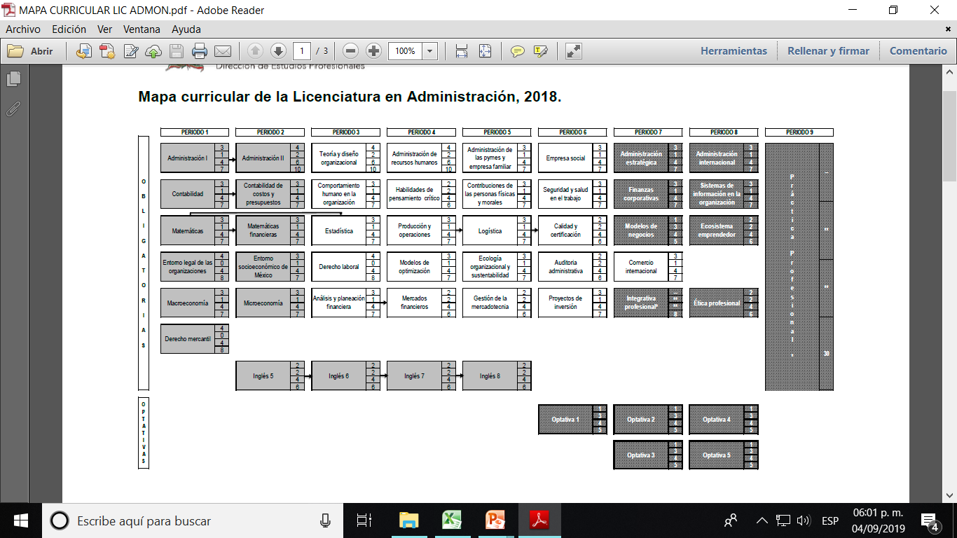
Unidad de aprendizaje: Administración II
Programa Educativo: Licenciatura en Administración
Clave: LAMM07
Créditos: 10

Slide 3
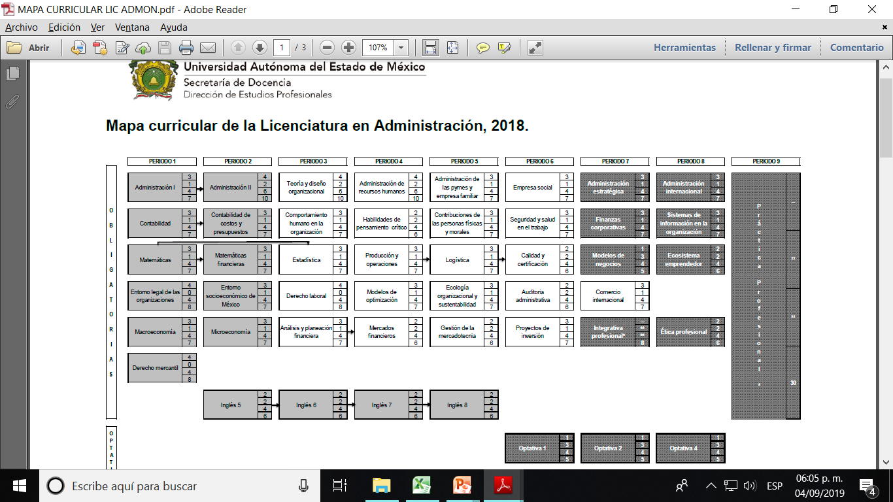
Carácter de la Unidad de Aprendizaje: Obligatoria
Núcleo de formación: Básico
Modalidad: Presencial

Slide 4


Conocimientos Previos: Administración I
Unidad de Aprendizaje Antecedente: Administración I
Unidad de Aprendizaje Consecuente: Ninguna

Slide 5




Objetivo de la Unidad de Aprendizaje
«Conocer los fundamentos teóricos del proceso administrativo mediante una exploración de todas sus etapas y componentes que permitan integrar una visión global de la administración y valorar la importancia de su aplicación en las organizaciones»

Slide 6
Contenido de la Unidad de Aprendizaje
Unidad 1. Proceso Administrativo
Unidad 2. Planeación
Unidad 3. Organización
Unidad 4. Dirección
Unidad 5. Control

Slide 7

Objetivo de la Unidad 3
«Conocer y evaluar las técnicas organizacionales pertinentes al tipo de organización»

Slide 8
Contenido de la Unidad 3
3.1 Concepto de organización
3.2 Autoridad, centralización y descentralización
3.3 Diseño y estructura organizacional
3.4 Organización con ámbitos estrechos y ámbitos amplios (tramo de control)
3.5 Organización formal e informal
3.6 Departamentalización concepto y tipos
3.7 Organización matricial
3.8 Unidades estratégicas de negocio
3.9 Estructuras organizacionales para el ambiente global
3.10 La organización virtual
3.11 Organización efectiva y cultura organizacional

Slide 9

3.1 Concepto de organización
Organización
Hace referencia a la estructura de relaciones entre personas, trabajo y recursos

Slide 10
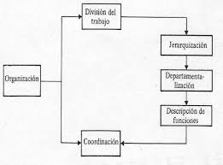

3.1 Concepto de organización
“La organización es el análisis y agrupamiento de todas las actividades fundamentales para alcanzar los objetivos de cualquier empresa, con el propósito de proporcionar una estructura de responsabilidades y deberes”
(Samuel L.H Burk )

Slide 11
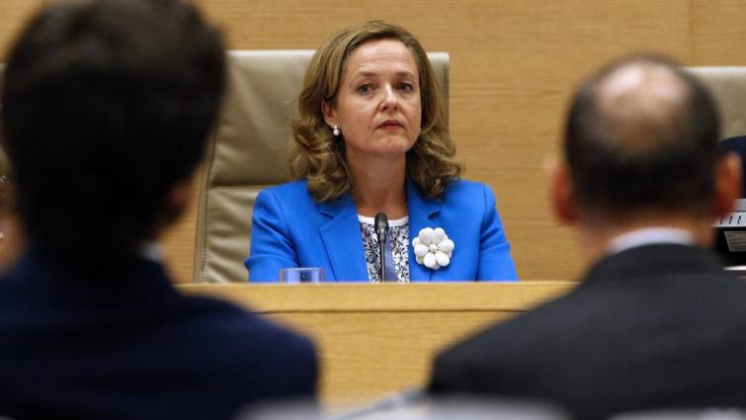
3.2 Autoridad, centralización y descentralización
Autoridad
Derecho de actuar o exigir a otros que realicen algo ante una situación dada
Derecho que tiene un funcionario, por su nivel jerárquico, de exigir el cumplimiento de sus responsabilidades a un colaborador directo; y en el deber de éste de aceptar las decisiones que, por función o especialización, haya tomado el superior

Slide 12

Autoridad
Magnitud de la discrecionalidad que se confiere a las personas para que utilicen su capacidad de juicio a fin de tomar decisiones y emitir instrucciones

Slide 13
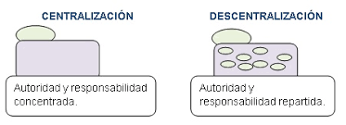

Centralización
Tiende a concentrar en una persona, o grupo reducido, el poder de tomar las decisiones
Característica del diseño organizacional de las empresas pequeñas, ya que facilita la dirección personal y permite advertir las emergencias con mayor rapidez

Slide 14

Descentralización
Distribuye la autoridad de acuerdo con una estructura organizada
Implica más que delegación; refleja una filosofía administrativa y organizacional
Requiere la selección cuidadosa de decisiones a impulsar en forma descendente por la estructura de la organización

Slide 15
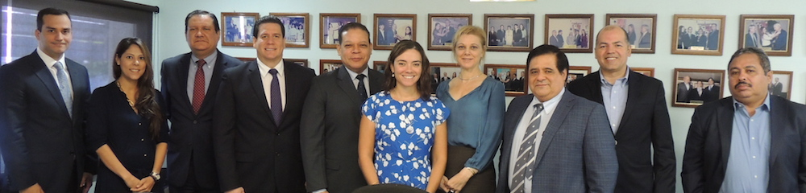
.
Descentralización
Tomar decisiones rápida y oportunamente
Disminuir la intervención en decisiones de rutina
Ahorrar tiempo en las comunicaciones
Motivar al subordinado cuando participa en las decisiones
Mejorar el desarrollo del personal administrativo

Slide 16

3.3 Diseño y estructura organizacional
Proceso de elegir una estructura de tareas, responsabilidades y relaciones de autoridad dentro de las organizaciones

Slide 17
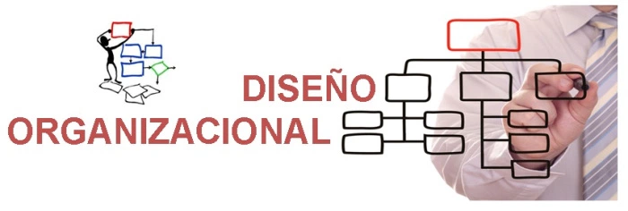
3.3 Diseño y estructura organizacional
Se representan las conexiones entre varias divisiones o departamentos de una organización en un organigrama
Organigrama es una representación de la estructura interna de una organización, donde se indica la forma en que se interrelacionan diversas tareas o funciones

Slide 18

3.3 Diseño y estructura organizacional
Diversas combinaciones de la división de funciones y autoridad, a través de las cuales se realiza la organización

Slide 19
3.3 Diseño y estructura organizacional
Las estructuras se expresan en gráficas de relaciones de personal u organigramas, y se complementan con los análisis de puestos
Organización lineal
Organización funcional
Organización matricial.
La autoridad se concentra en una sola persona, quien toma todas las decisiones y el mando
Las tareas se agrupan por departamentos, de acuerdo con la especialización técnica o funciones
Estructura mixta, con departamentos funcionales que ejercitan y desarrollan su trabajo para diversas áreas

Slide 20
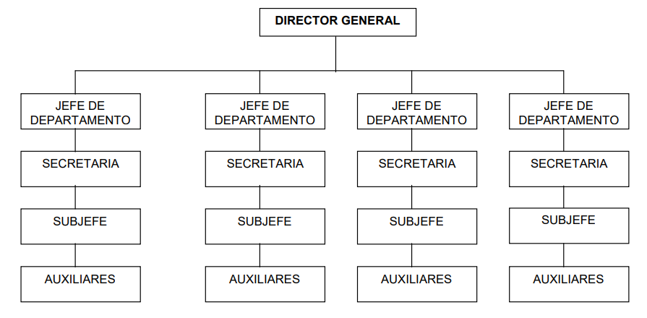
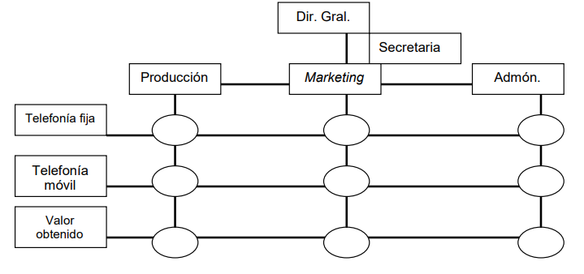
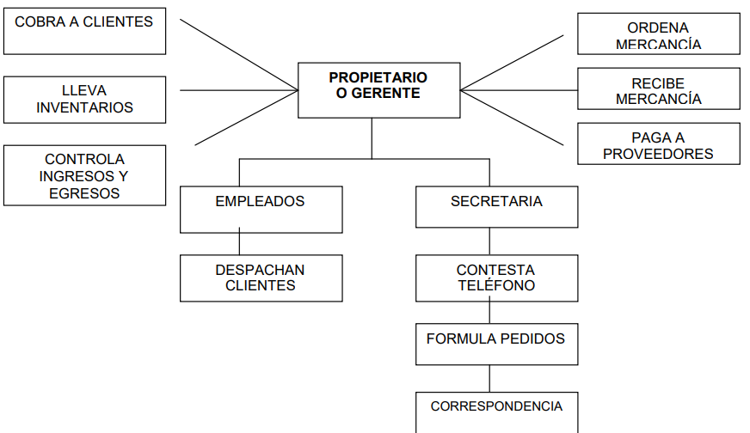
3.3 Diseño y estructura organizacional
Lineal
Matricial
Funcional

Slide 21
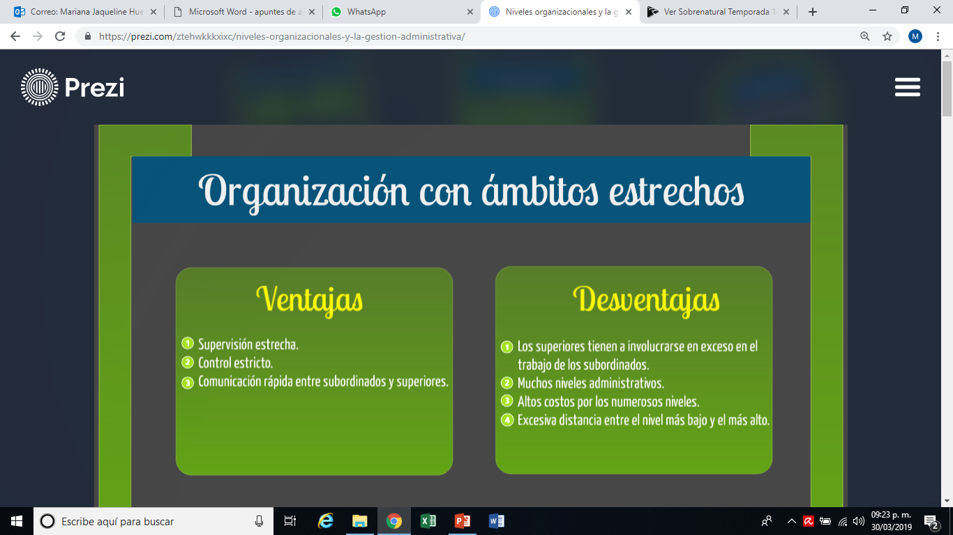
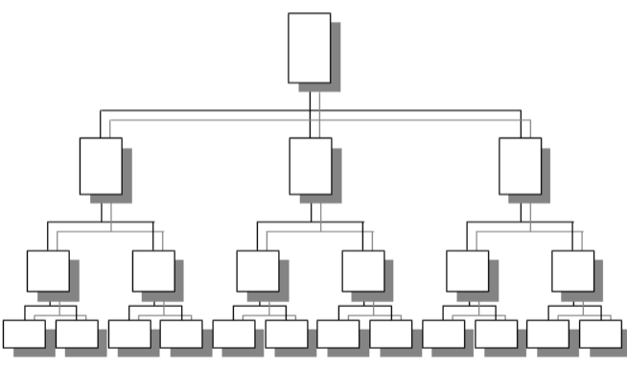
3.4 Organización con ámbitos estrechos y ámbitos amplios (tramo de control)

Slide 22
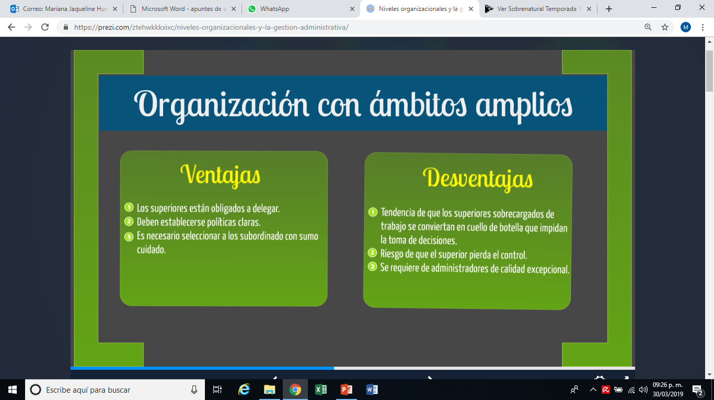
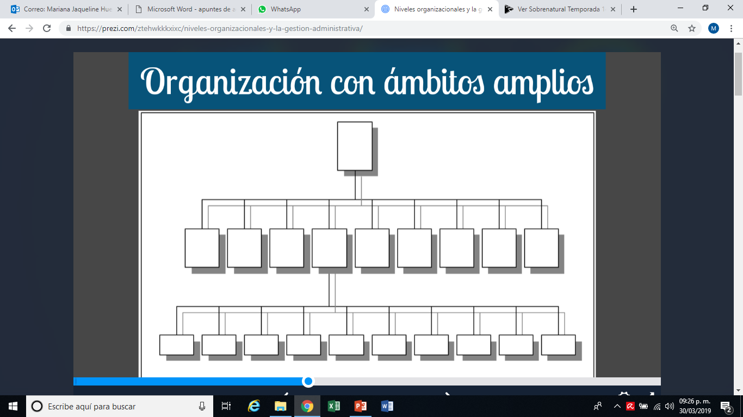
3.4 Organización con ámbitos estrechos y ámbitos amplios (tramo de control)

Slide 23

3.5 Organización formal e informal
Organización formal
Considera al organismo social en forma estricta
Representa la estructura intencional de los papeles en una empresa organizada formalmente
Requiere ser flexible, para aprovechar los talentos creativos y reconocer los gustos y capacidades individuales, que deben canalizarse hacia las metas del grupo y la empresa

Slide 24
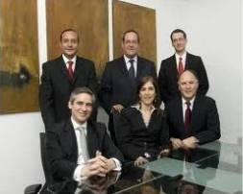
Es deliberadamente planificada.
Da gran importancia a la coordinación de actividades.
Se estructura jerárquicamente, con objetivos establecidos, especificación de tareas y relaciones de autoridad y responsabilidad definidas.
Características de la organización formal

Slide 25

Toma como base la disposición y relaciones informales de trabajo:
las interacciones del personal y la sociedad que no están prescritas por la organización formal, sino que surgen de manera espontánea durante las actividades e interacciones de los participantes
Organización informal
Cualquier actividad personal conjunta sin un propósito consciente, aun cuando contribuya a resultados comunes

Slide 26

Es flexible y poco estructurada
Sus relaciones son, en parte, indefinidas
Hay grados de libertad en la actuación de sus miembros (espontaneidad)
Características de la organización informal

Slide 27
3.6 Departamentalización concepto y tipos
Departamentalización geográfica
Departamentalización por clientela
Departamentalización
Departamentalización por productos o servicios
Departamentalización por proceso
Departamentalización por funciones
Departamentalización por proyecto
Estructura formal de la organización, compuesta de varios departamentos y puestos administrativos, y sus relaciones entre sí

Slide 28
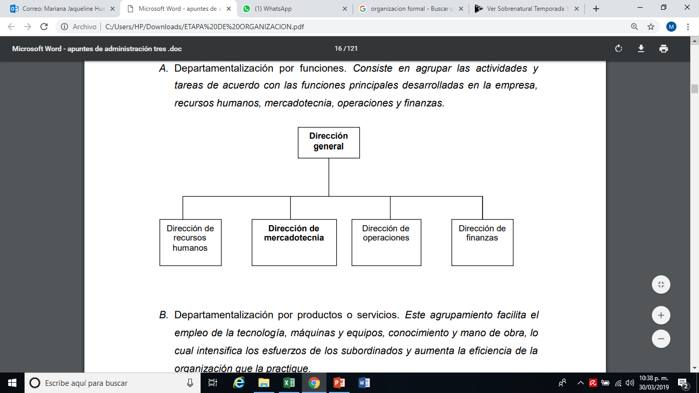
Departamentalización por funciones
Agrupa las actividades y tareas de acuerdo con las funciones principales desarrolladas en la empresa, recursos humanos, mercadotecnia, operaciones y finanzas

Slide 29
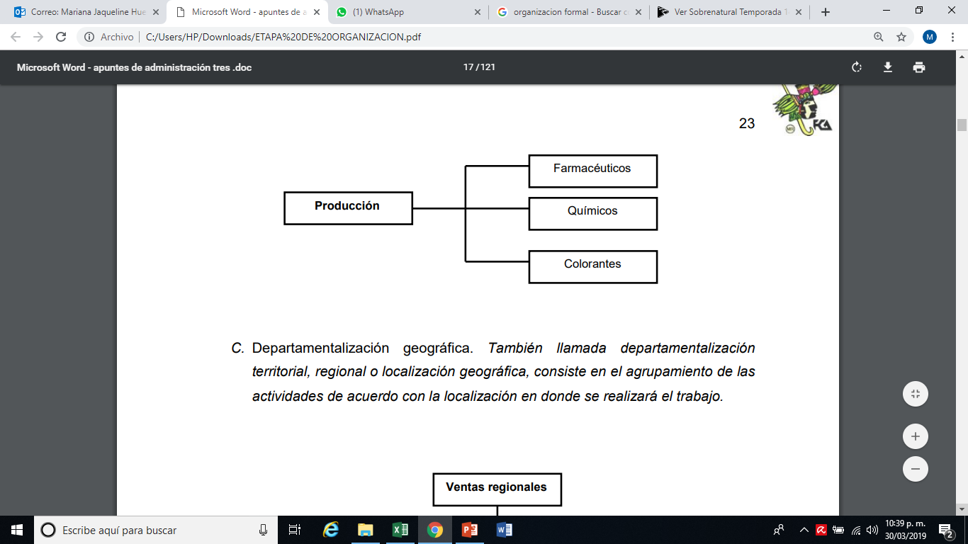
Departamentalización por productos o servicios
Facilita el empleo de la tecnología, máquinas y equipos, conocimiento y mano de obra, para intensificar los esfuerzos de los subordinados y aumentar la eficiencia de la organización

Slide 30
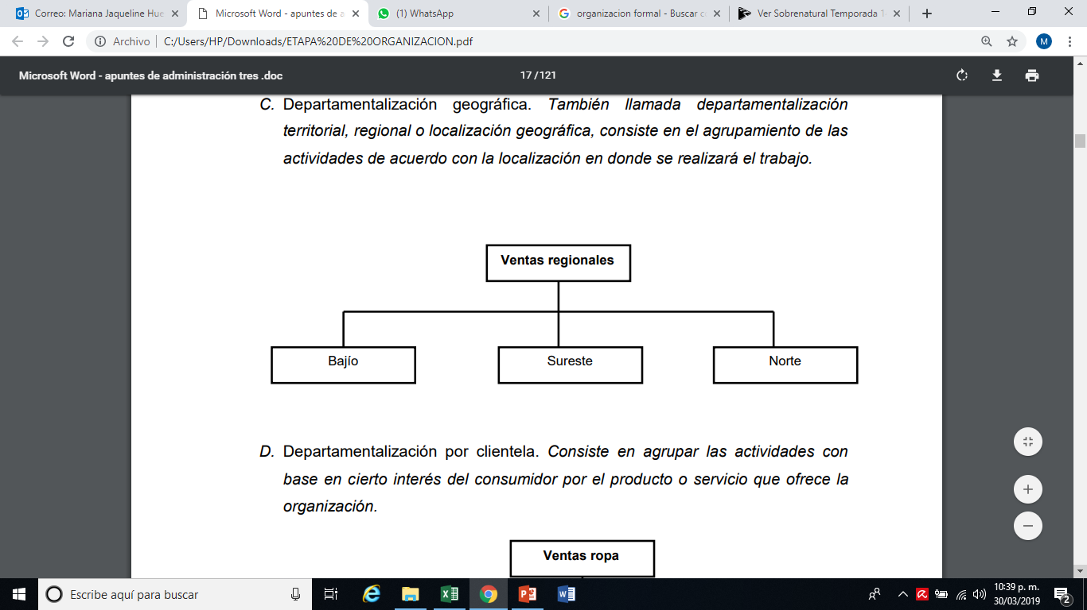
Departamentalización geográfica
Agrupamiento de las actividades de acuerdo con la localización en donde se realiza el trabajo

Slide 31
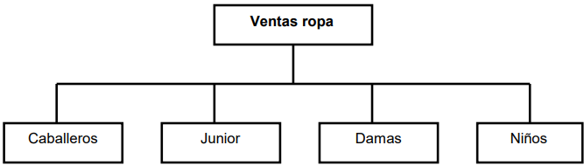
Departamentalización por clientela
Agrupar las actividades con base en el interés del consumidor por el producto o servicio que se ofrece

Slide 32
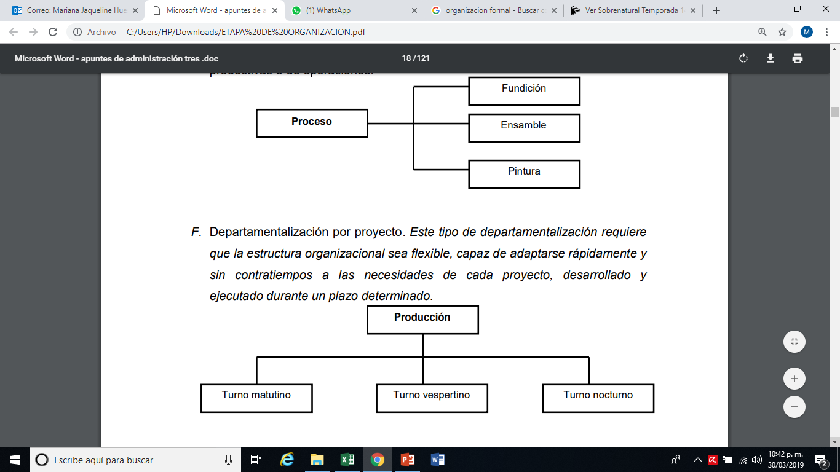
Departamentalización por proceso
Se utiliza frecuentemente en las empresas industriales y niveles más bajos de la estructura organizacional de las áreas productivas o de operaciones

Slide 33
Departamentalización por proyecto
Este tipo de departamentalización requiere que la estructura organizacional sea flexible, capaz de adaptarse rápidamente y sin contratiempos a las necesidades de cada proyecto, desarrollado y ejecutado durante un plazo determinado

Slide 34
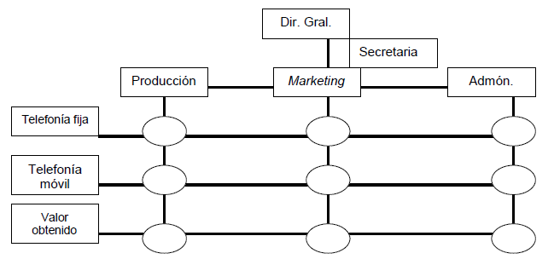
3.7 Organización matricial
Estructura mixta
Departamento funcionales
Ejercitan y desarrollan su trabajo para varias áreas
Sistema flexible y complejo
Le da relevancia a la estructura informal y el liderazgo

Slide 35

3.8 Unidades estratégicas de negocio
Empresas bien diferenciadas y establecidas como unidades en una compañía más grande para asegurar que ciertos productos o líneas de productos se promuevan y administren como si cada uno fuese una empresa independiente
Características
Misión propia
Competidores definidos
Administrar sus propios recursos
Tamaño apropiado

Slide 36

3.9 Estructuras organizacionales para el ambiente global
Difiere de factores:
grado de orientación y compromiso internacional
Una compañía puede internacionalizar su operación con:
Modelo geográfico
Un departamento internacional en sus oficinas centrales
Un gerente de exportación
Podrá establecer subsidiarias

Slide 37

Tener acceso al enfoque central de negocio de otra empresa
Lograr flexibilidad
Reducir riesgos
Responder con rapidez a las necesidades del mercado
3.10
La organización virtual
Objetivo
Coordinan sus actividades a través del mercado
Pueden no tener un organigrama ni un edificio de oficinas generales

Slide 38
3.11 Organización efectiva y cultura organizacional
Requiere de una red de centros de decisión y comunicación que coordinen los esfuerzos para alcanzar las metas del grupo y la empresa
Planeación
Flexibilidad organizacional
Evitar conflictos
Organización ideal
Necesidades futuras
Capacitación
Estructura ideal
Adaptación
Necesidad de reajuste y cambio
Comprensión de funciones
Descripciones precisas de los puestos
Comprensión de la organización formal e informal

Slide 39

3.11 Organización efectiva y cultura organizacional
Modelo general de comportamiento; creencias y valores compartidos entre los miembros de la organización
Valores
Justifican la existencia de la entidad
Las acciones que se lleven a cabo en la empresa estarán orientadas por los mismos
Crean un sentido de identidad
Elementos
Creencias
Influyen en la percepción, interpretación e integración de las sensaciones
También en la manera de pensar, opinar y comportarse

Slide 40
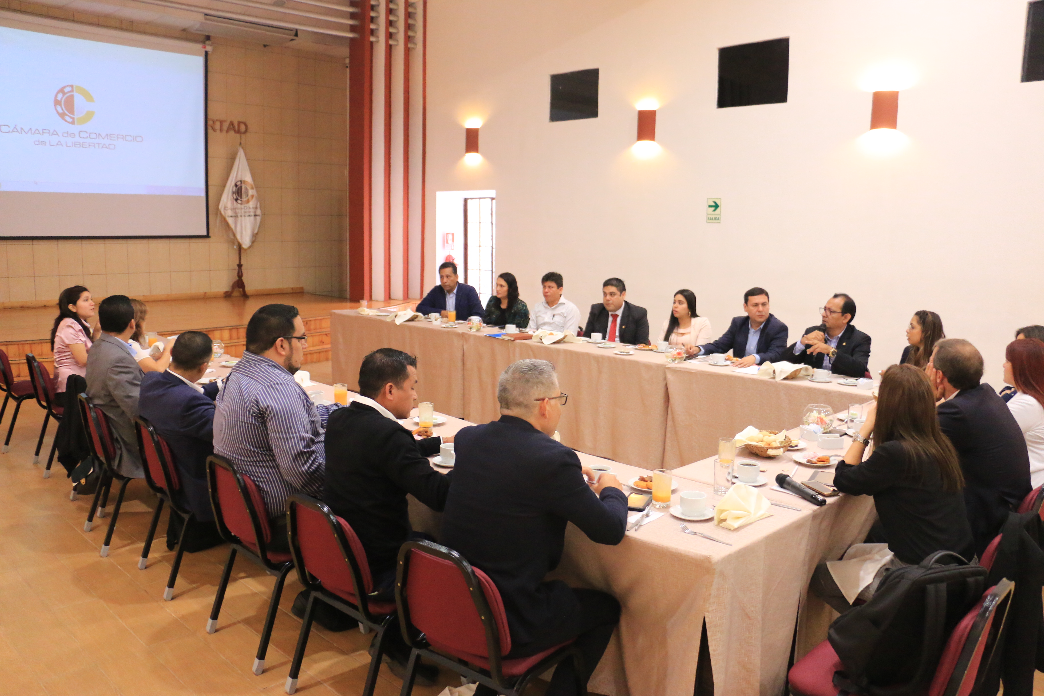
Conclusiones
Mediante el estudio de la unidad 3 “Organización”, se destaca su importancia en el proceso administrativo, es la etapa en que se define la división de trabajo, autoridad, responsabilidad y comunicación que se requiere para el desempeño de las actividades.
Además, se identifica de forma precisa qué se realiza, sus características, forma de constituirse, elementos que la integran y los resultados que se obtienen como evidencia de la aplicación en las entidades.

Slide 41
Bibliografía
Bateman, T. y Snell, S. (2001). Administración: Una Ventaja Competitiva. (4ª ed.). México: McGraw Hill Interamericana.
Hellriegell, D., Jackson, S. E. y Slocum J. W. Jr. (2017). Administración. Un enfoque basado en competencias. (12ª ed.). México: Cengage Learning.
Hitt, Michael A. (2006). Administración, (9ª ed.). México: Pearson Educación.
Koontz, H.,Weihrich H., & Cannice, M. (2014). Administración: una Perspectiva Global y Empresarial. (14ª ed.). México: McGraw-Hill.
Robbins, S. P. & Coulter, M., (2014). Administración. (12ª ed.). México: Pearson Educación.

